Slide 1
生醫訊號處理 HW1
人工智慧科技碩士學位學程 NE6121115 趙韋霖

Slide 2
Task1

Slide 3
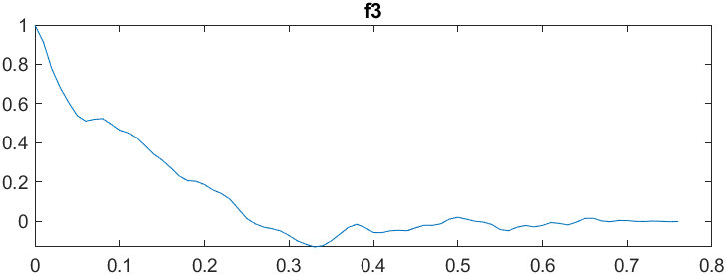
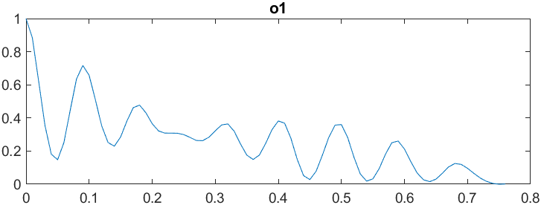
Q1
將f3與o1讀入，並且進行切割，取得4.2~4.96秒的數據
將個別的channel進行correlation，可得右圖的兩張數據
觀察結果：
1. 由右上的圖可知，f3相較於o1來說，較無週期性

Slide 4
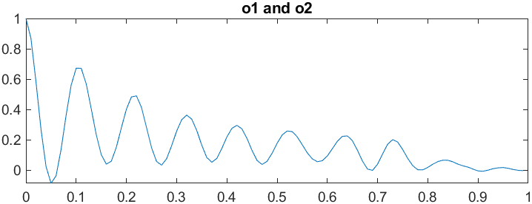
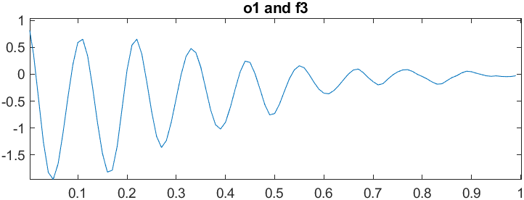
Q2 and Q3
1. 將o1 and o2讀入，並且切割出4.72~5.71
2. 將上述結果的o1 and o2，進行correlation，可得右圖
1. 將o1 and f3讀入，並且切割出4.72~5.71
2. 將上述結果的o1 and f3，進行correlation，可得右圖
觀察結果：
1. o1 and o2 兩個訊號有較相同的訊號週期，且相似程度較高
2. o1 and f3 兩個訊號前半段的訊號週期較相同，後半段週期較不同，且相似程度低

Slide 5
Task2

Slide 6
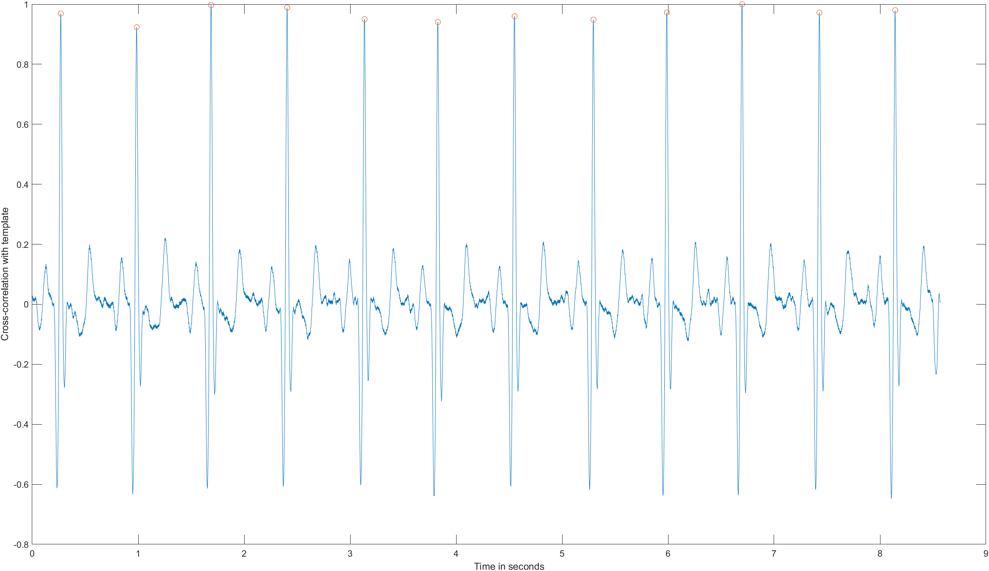
716ms
84 BPM
703ms
85 BPM
717ms
84 BPM
730ms
82 BPM
692ms
87 BPM
724ms
83 BPM
744ms
81 BPM
693ms
87 BPM
710ms
85 BPM
729ms
82 BPM
715ms
84 BPM
1. 先抓取已知的QRS訊號，作為template，並進行correlation，結果如右圖。
2. 對結果進行findpeaks，並且標記與計算，可得每個peak之間的BPM，結果右圖。

